Slide 1




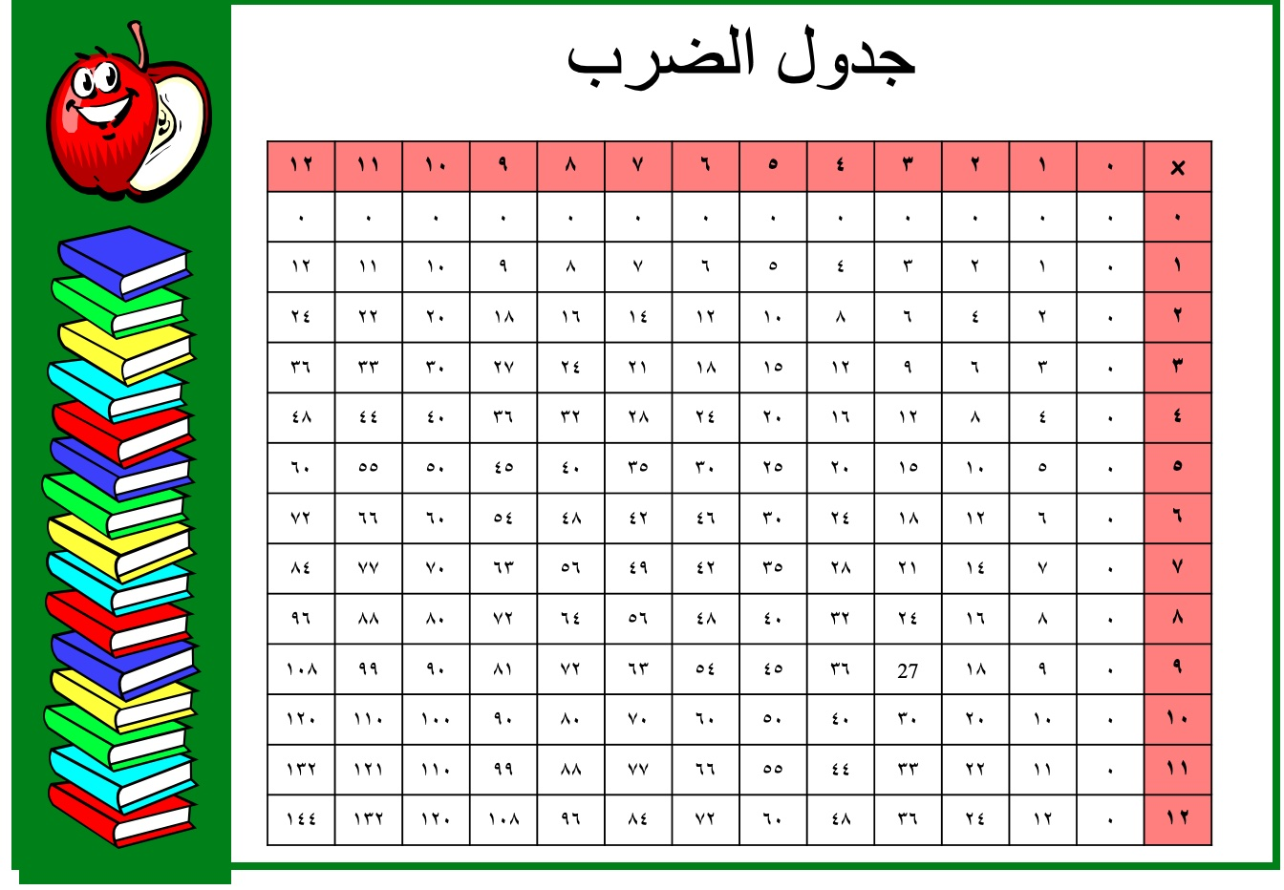

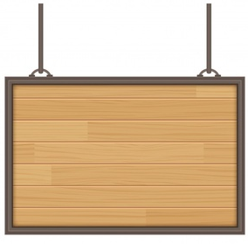
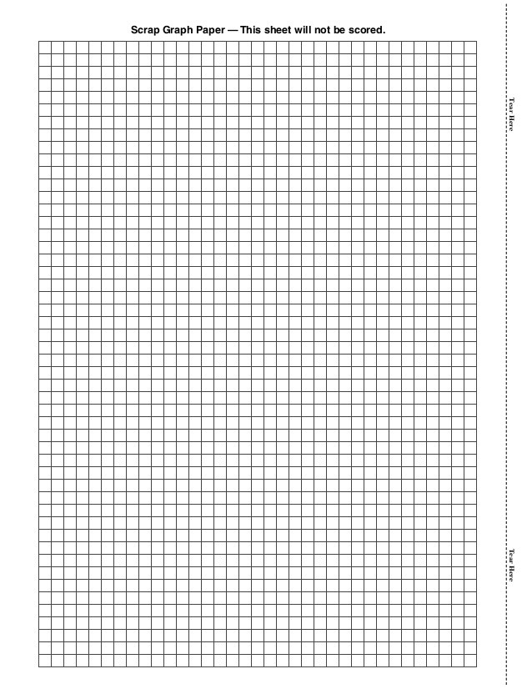





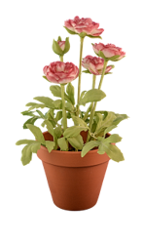

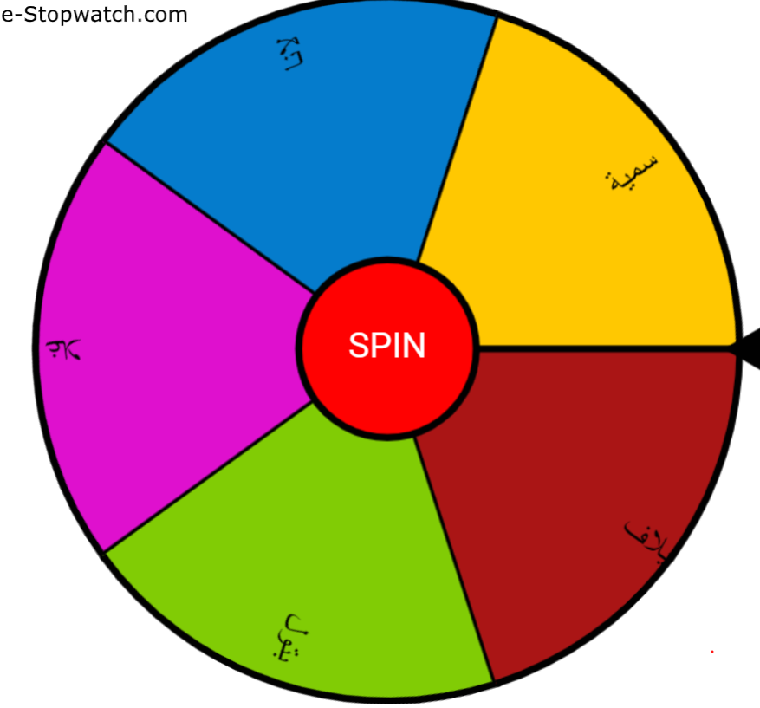

التاريخ / / ١٤٤هـ
رقم الصفحة :
٢-٥
طرح الاعداد الصحيحة
Empty classroom vector

Slide 2
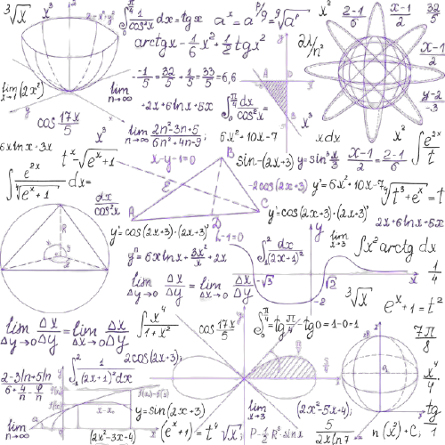

Slide 3









صـ ٧١
موجب
موجب
إذن: ٥ – ٢ = ٣

Slide 4

سالب
موجب
صـ ٧١
إذن: ٤ - (- ٣) = ٧

Slide 5
موجب
موجب
أصـ ٧١
ضع ٧قطع موجبة ، ثم أحذف منها ٦ قطع موجبة
إذن: ٧ - ٦ = ١

Slide 6
سالب
موجب
ب صـ ٧١
ضع ٥ قطع موجبة ، ثم أحذف منها ٣ قطع سالبة
إذن: ٥ - (- ٣) = ٨

Slide 7
سالب
موجب
ج صـ ٧١
ضع ٦ قطع موجبة ، ثم أحذف منها ٣ قطع سالبة
إذن: ٦ - (- ٣) = ٩

Slide 8

موجب
موجب
د صـ ٧١
والآن، يمكنك حذف ٨ قطع موجبة
ضع ٥ قطع موجبة ، ثم أحذف منها ٨ قطع موجبة
ولكن لا يوجد ٨ قطع موجبة
إذن: ٥ – ٨ = - ٣

Slide 9
سالب
سالب
صـ ٧٢
ضع ٦ قطع موجبة ، ثم أحذف منها ٣ قطع موجبة
إذن: - ٦ - (- ٣) = - ٣

Slide 10
موجب
سالب
صـ ٧٢
والآن، يمكنك حذف قطعة واحدة موجبة
ضع ٥ قطع سالبة ، ثم أحذف منها قطعة واحدة موجبة
أضف زوج صفري إلى المجموعة
ولكن لا يوجد قطع موجبة
إذن: - ٥ – ١= - ٦

Slide 11
سالب
سالب
هـ صـ ٧٢
والآن، يمكنك حذف ٩ قطع سالبة
ضع ٨ قطع سالبة ، ثم أحذف منها ٩ قطع سالبة
أضف زوج صفري إلى المجموعة
ولكن لا يوجد ٩ قطع سالبة
إذن: - ٨ – ( -٩) = ١

Slide 12
موجب
سالب
و صـ ٧٢
والآن، يمكنك حذف قطعة واحدة موجبة
ضع ٧ قطع سالبة ، ثم أحذف منها ٣قطع موجبة
ولكن لا يوجد قطع موجبة
إذن: - ٧ – ٣ = - ١٠

Slide 13
سالب
سالب
زـ صـ ٧٢
والآن، يمكنك حذف ٧ قطع سالبة
ضع ٥ قطع سالبة ، ثم أحذف منها ٧قطع سالبة
أضف زوجان صفريين إلى المجموعة
ولكن لا يوجد ٧ قطع سالبة
إذن: - ٥ – ( -٧) = ٢

Slide 14




صـ ٧٢
١١ – ( -٧) = ٤
- ١٥ – ٨ = - ٢٣
يكون الفرق بين عددين موجباً عندما يكون المطروح منه أكبر من المطروح ، ويكون سالباً عندما يكون المطروح منه أصغر من المطروح.

Slide 15


مما سبق نستــنتــج الآتـــــــــــي :
( ـــ ب )
+
( + أ )
( + أ ) – ( + ب ) =
عند طرح عددين صحيحين نتبع الآتي :
١- ننقل العدد الأول كما هو دون تغيير .
٢- نحول عملية الطرح إلى عملية جمع .
٣- نحول العدد الثاني إلى معكوسه الجمعي .
٤- نجري عملية الجمع ونكتب الناتج .

Slide 16
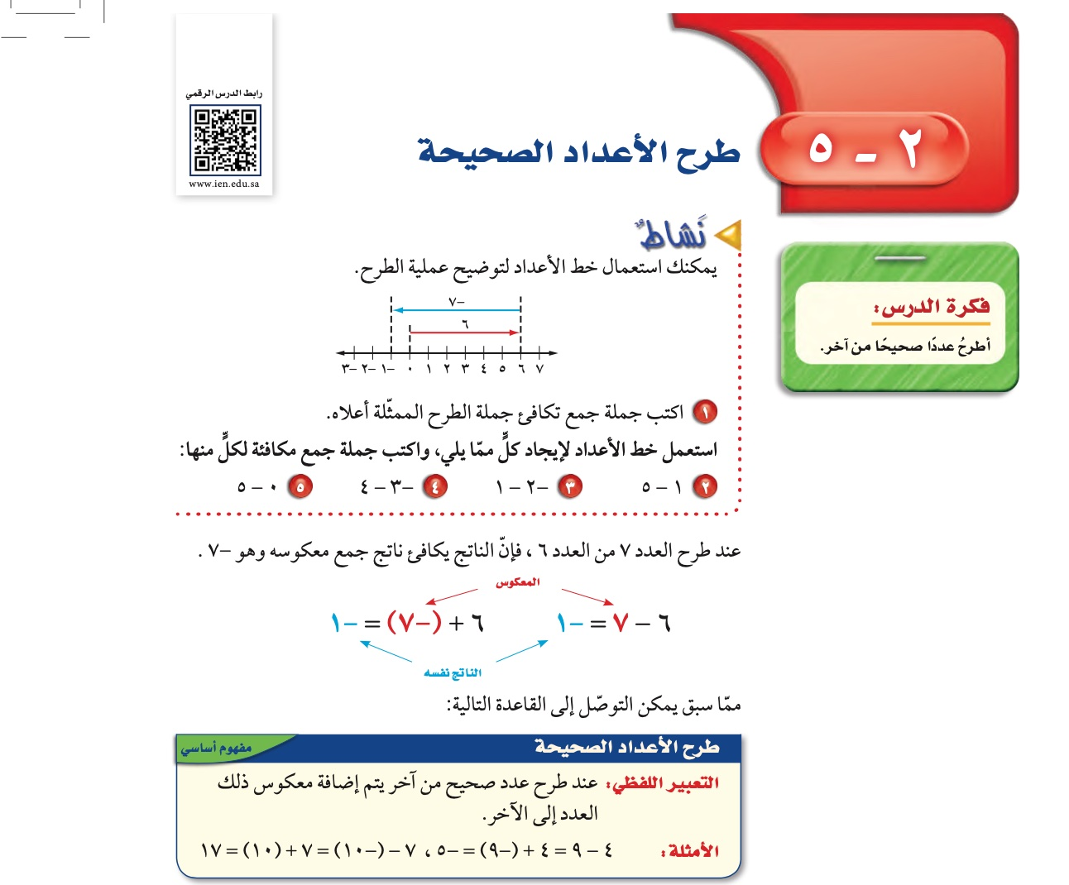
-٥
-٧
-٣
-٤

Slide 17

أوجد ناتج كل مما يأتي :
٦ ــ ١٢ =
ــ ٦
٦ + ( ــ ١٢ ) =
صـ ٧٣-٧٤
ــ ٢٠ ــ ١٥ =
أ-ب –جـ-د –هـ -و
ــ ٣٥
ــ ٢٠ + ( ــ ١٥) =
ــ ٢٢ ــ ٢٦ =
ــ ٤٨
ــ ٢٢ + ( ــ ٢٦) =
٤ ــ ( ــ ١٢ ) =
١٦
٤ + ( ١٢ ) =
ــ ١٥ ــ ( ــ ٥ ) =
ــ ١٠
ــ ١٥ + ( ٥ ) =
١٨ ــ ( ــ ٦ ) =
٢٤
١٨ + ( ٦ ) =

Slide 18

أوجد الناتج في كل مما يأتي :
١٤ ــ ١٧ =
١-٢-٣٤-٥-٦
ــ ٣
١٤ + ( ــ ١٧ ) =
صـ ٧٥
١٠ ــ ٣٠ =
ــ ٢٠
١٠ + ( ــ ٣٠ ) =
ــ ٤ ــ ٨ =
ــ ١٢
ــ ٤ + ( ــ ٨ ) =
١٤ ــ ( ــ ١٠ ) =
٢٤
١٤ + ( ١٠ ) =
٥ ــ ( ــ ١٦ ) =
٢١
٥ + ( ١٦ ) =
ــ ٣ ــ ( ــ ١ ) =
ــ ٢
ــ ٣ + ( ١ ) =

Slide 19

ز-ح-ط
صـ ٧٤
ــ ١٨
ــ ٨ + ( ــ ١٠ ) =
ــ ١٠ =
ب
ــ ٨
=
ب
ــ
أ
١٣
٥ + ( ٨ ) =
( ــ ٨ )
٥
=
أ
ــ
جـ
ــ ١٤
ــ ٩ + ( ــ ٥ ) =
٥
ــ ٩

Slide 20
٧-٨-٩
صـ ٧٥
ــ ٢١
ــ ٦ + ( ــ ١٥ ) =
ــ ١٥ =
م
ــ ٦
ــ
ل
=
( ــ ٦ )
ــ ١٤
ــ ٨
ــ ١٤ + ( ٦ ) =
م
ــ
٨
=
( ــ ١٤ )
ك
٢٢
٨ + ( ١٤) =
ل

Slide 21

ي/صـ ٧٤
حل آخر
١٣٤٠ ــ ( ــ ٧٩٩)
٧٩٩ + ١٣٤٠
١٣٤٠ + ( + ٧٩٩ )
٢١٣٩
٢١٣٩
الفرق بين قمة الجبل وأعمق نقطة في البحر الميت ٢١٣٩ م

Slide 22

١٠/صـ ٧٥
٣١ ــ ( ــ ٢ )
٣١ + ( + ٢ )
٣٣
الفرق بين درجتي الحرارة الصغرى والعظمى ٣٣ س

